Slide 1
Розробка демонстраційного програмного забезпечення, використання асинхронного введення в ОС Windows
Виконав студент групи ПЗ2011: Кулик С.В.
Керівник: доц. кафедри к.і.т. Андрющенко В.о.

Slide 2
Вступ
Асинхронне введення-виведення (АВВ) – це підхід, який дозволяє програмам виконувати операції введення-виведення (наприклад, читання з диска або мережева взаємодія) паралельно з основним потоком виконання. Це підвищує чуйність та ефективність програм, особливо тих, що працюють з повільними пристроями або мережею.
Основні принципи:
Неблокуючий режим: Операції В/В запускаються у фоновому режимі, і програма не чекає на їх завершення, щоб продовжити роботу.
Події та зворотні виклики: Після завершення операції В/В генерується подія або викликається функція зворотного виклику, яка обробляє результат операції.
Паралелізм: Можливість одночасного виконання кількох операцій В/В, що підвищує продуктивність програми.

Slide 3
Переваги та недоліки асинхронного введення-виведення
Переваги:
Підвищена чуйність: Програма реагує на дії користувача навіть під час тривалих операцій вводу-виведення.
Ефективність: Краще використання ресурсів процесора та пам'яті.
Масштабованість: Обробка великої кількості одночасних запитів.
Пропускна здатність: Можливість паралельного виконання операцій В/В.
Недоліки:
Складність: Асинхронний код може бути складнішим для написання та налагодження.
Синхронізація: Потребує ретельного контролю доступу до спільних ресурсів.
Не завжди доцільно: Для простих програм або швидких операцій В/В може не дати значного приросту продуктивності.

Slide 4
Механізми реалізації АВВ в ОС Windows
Функції зворотного виклику (Callback Functions): Програма передає ОС покажчик на функцію, яка буде викликана після завершення операції В/В. Це дозволяє програмі не чекати на результат операції, а продовжити виконання інших завдань.
Об'єкти синхронізації (Synchronization Objects): ОС Windows надає різні об'єкти синхронізації, такі як події (events), семафори (semaphores) та м'ютекси (mutexes), які допомагають координувати роботу потоків та уникнути конфліктів при доступі до спільних ресурсів.
Порти завершення введення-виведення (I/O Completion Ports): Це найбільш ефективний механізм для обробки великої кількості одночасних асинхронних операцій В/В. Він дозволяє створити пул потоків, які обробляють завершення операцій, що надходять через спеціальний порт.

Slide 5
Огляд бібліотек та фреймворків для роботи з АВВ в Windows:
Вбудовані засоби .NET:
Task Parallel Library (TPL): Бібліотека, що надає високорівневий інтерфейс для роботи з асинхронними операціями та паралелізмом. Вона спрощує створення та управління асинхронними завданнями, обробку винятків та синхронізацію потоків.
Async/await: Ключові слова, що спрощують написання асинхронного коду. Вони дозволяють писати асинхронний код у стилі, схожому на синхронний, що робить його більш читабельним та зрозумілим.
Сторонні бібліотеки:
Reactive Extensions (Rx): Бібліотека, що надає потужний набір інструментів для роботи з асинхронними потоками даних. Вона дозволяє обробляти події, що надходять з різних джерел, у декларативному стилі.
AsyncEx: Бібліотека, що розширює можливості TPL та async/await, надаючи додаткові класи та методи для роботи з асинхронними операціями.

Slide 6
Архітектура демонстраційного пз
Шар збору даних (Data Collection Layer):
Відповідає за збір системних показників з різних джерел (PerformanceCounter, WMI, OpenHardwareMonitor).
SystemMetricsCollector: Клас для безпосереднього зчитування показників.
AsyncDataCollector: Клас для асинхронного збору та кешування даних.
Шар представлення даних (Presentation Layer):
Відповідає за обробку та візуалізацію отриманих даних.
MetricsViewModel: Клас для обробки, фільтрації, агрегації даних та передачі їх в інтерфейс користувача.
MainWindow: Головне вікно програми, що відображає дані у вигляді графіків, діаграм та числових значень.
Взаємодія між шарами:
AsyncDataCollector асинхронно збирає дані та оновлює кеш.
MetricsViewModel отримує дані з кешу, обробляє їх та передає у MainWindow.
MainWindow відображає дані, отримані від MetricsViewModel.

Slide 7
Переваги багатошарової архітектури демонстраційного ПЗ
Багатошарова архітектура, використана в розробці демонстраційного програмного забезпечення, надає ряд переваг, що сприяють його ефективності, гнучкості та зручності підтримки:
Розділення відповідальності (Separation of Concerns): Кожен шар архітектури відповідає за певний набір функцій, що спрощує розробку, тестування та внесення змін.
Незалежність шарів (Loose Coupling): Зміни в одному шарі не впливають на інші шари, що полегшує оновлення та розширення функціональності програми.
Легкість тестування (Testability): Модульна структура дозволяє проводити тестування окремих компонентів, що спрощує виявлення та виправлення помилок.
Повторне використання коду (Reusability): Компоненти різних шарів можуть бути використані в інших проектах, що скорочує час розробки та підвищує ефективність.
Масштабованість (Scalability): Можливість додавати нові функції та компоненти без суттєвих змін в існуючій архітектурі.
Підвищена надійність (Reliability): Поділ програми на шари дозволяє ізолювати помилки та винятки, що підвищує загальну надійність системи.
Завдяки цим перевагам, багатошарова архітектура є ефективним підходом до розробки складних програмних систем, таких як демонстраційне програмне забезпечення для моніторингу системних показників.

Slide 8
Реалізація АВВ у демонстраційному ПЗ
Асинхронний збір даних:
Task Parallel Library (TPL): Використання класу Task для створення та запуску фонових завдань, що відповідають за зчитування даних з різних джерел (PerformanceCounter, WMI, OpenHardwareMonitor).
Async/await: Застосування ключових слів async та await для спрощення написання асинхронного коду та управління потоком виконання.
CancellationToken: Використання токенів скасування для можливості зупинки збору даних у будь-який момент.

Slide 9
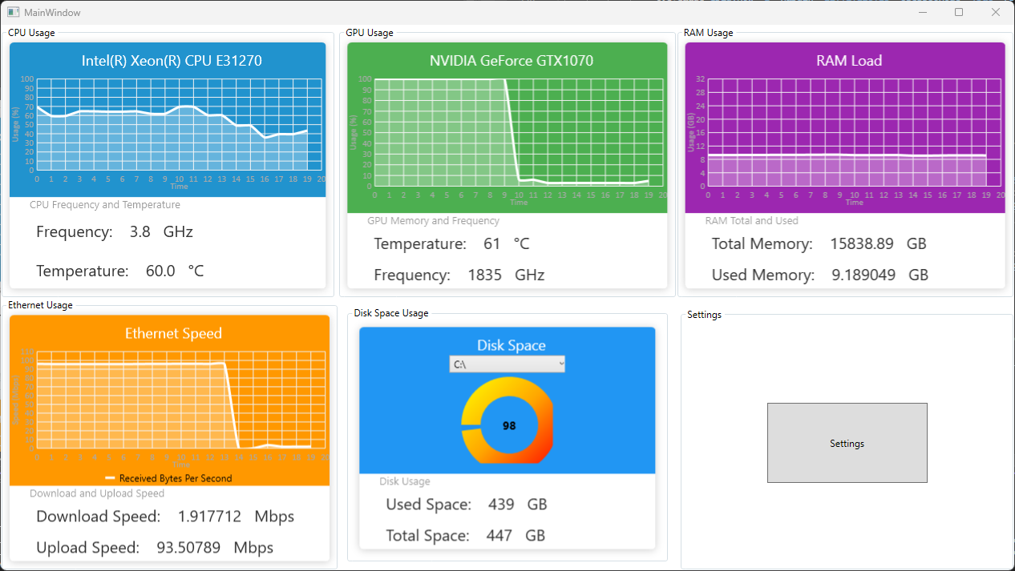
Демонстрація програмного забезпечення
Це скріншот зроблено під час запуску на комп’ютері стрес тестів для навантаження відеокарти та мережі інтернет для наочної демонстрації результатів збору даних з датчиків та виведення їх на графіки

Slide 10
Висновок
Асинхронне введення-виведення (АВВ) є невід'ємною частиною сучасного програмування під ОС Windows. Воно дозволяє створювати чуйні та ефективні програми, які здатні виконувати операції введення-виведення паралельно з основним потоком виконання.
В даній дипломній роботі було продемонстровано практичне застосування АВВ на прикладі розробки програми моніторингу системних показників. Було показано, як АВВ дозволяє підвищити чуйність інтерфейсу, ефективніше використовувати ресурси та забезпечити масштабованість програми.
Незважаючи на деяку складність реалізації, АВВ є потужним інструментом, що дозволяє створювати високопродуктивні та зручні у використанні додатки.

Slide 11
Дякую За Увагу!

